Slide 1
第三章 中值定理及导数的应用
懂得极限的精确，追求无限的进步；
止于至善的完美，发现无穷的乐趣。
终身的成就就定于每个瞬刻的努力！

Slide 2
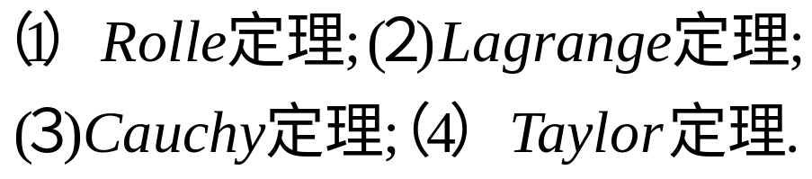
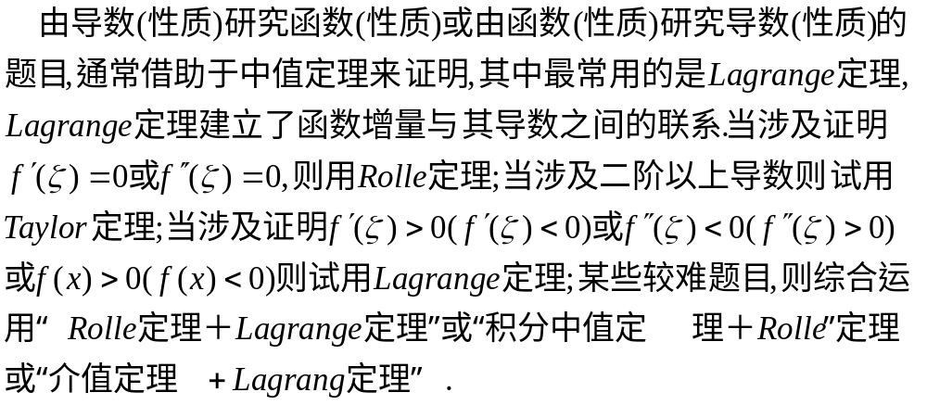
1、中值定理包括：

Slide 3
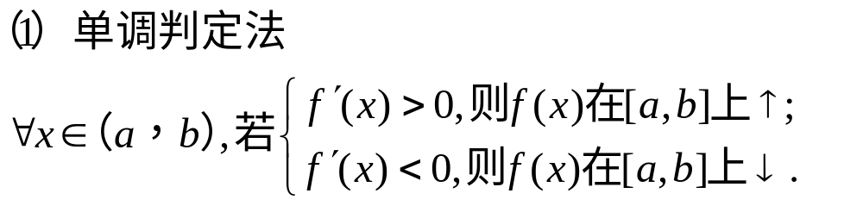
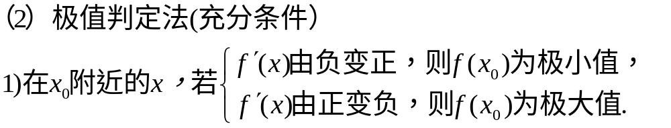
2、用导数研究函数

Slide 4
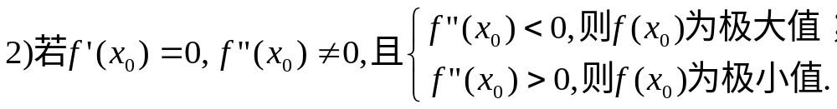
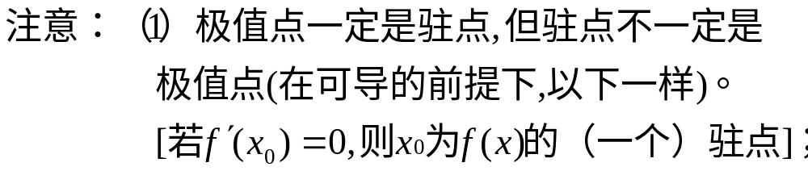
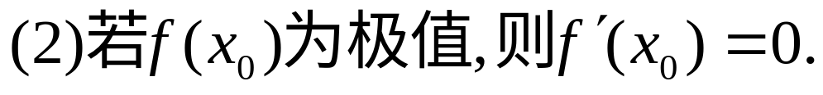

Slide 5
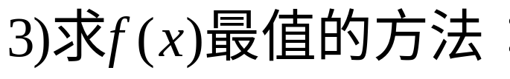
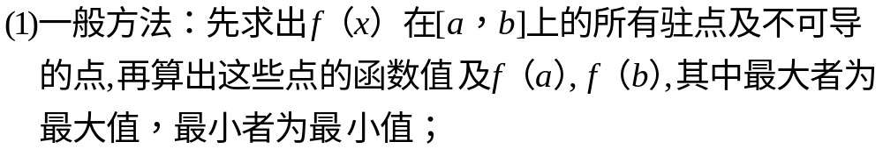
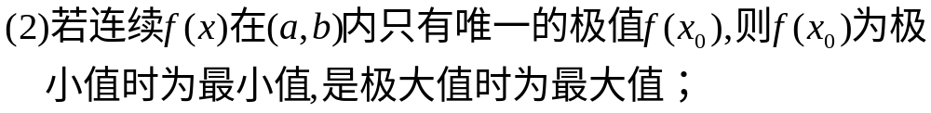
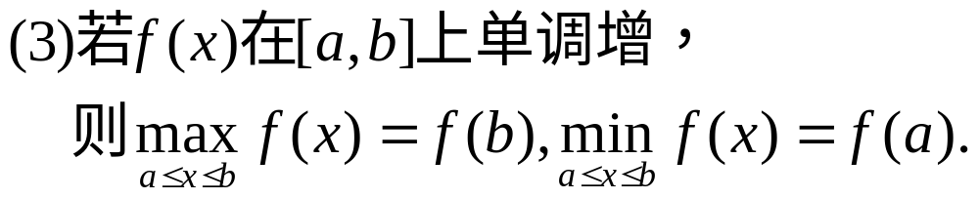
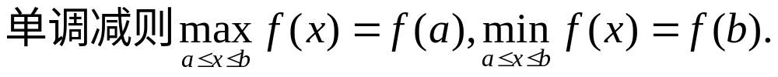

Slide 6
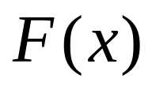
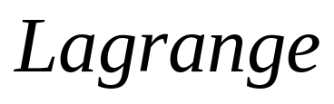
3、证明不等式的方法
（1）由所给不等式变形（移项）构造相应的函数
；
（2）对 在所给的范围内（在适当的区间）利用
单调性 或 定理或最值加以证明.

Slide 7
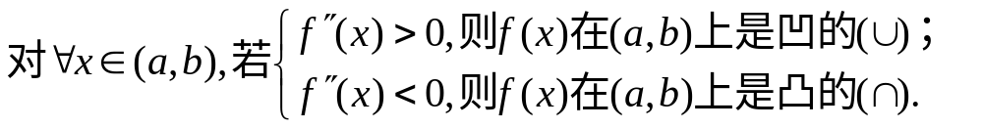
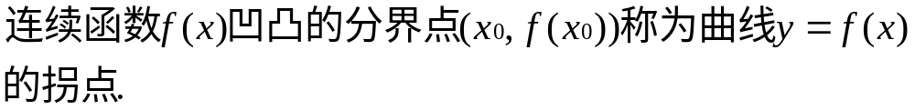
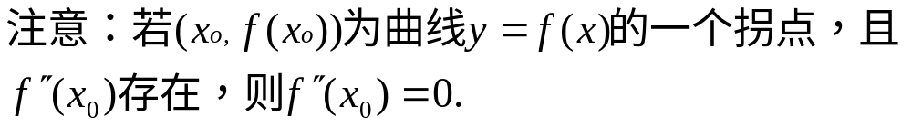
4、凹凸的判定

Slide 8

5、导数的应用题
关键是根据所给的条件建立目标函数
然后求出 的最值，
（1）掌握“面积+最值”的题型；
（2）掌握“体积+最值”的题型。

